Slide 1
Teoria da Informação 2º Trabalho Prático CODEC não destrutivo para Texto
Trabalho realizado por:
Eduardo Nunes 2020217675
André Moreira 2020239416
Diogo Tavares 2020236566

Slide 2

Introdução
Problema e sua importância
Hoje em dia, transmitir a informação o mais rapidamente possível através de bits digitais é algo essencial.
É necessário arranjar maneiras de tornar a transmissão cada vez mais rápida.
Devido à necessidade de enviar grandes quantidades de informação cada vez mais rapidamente, pretende-se encontrar uma maneira de apresentar a mesma informação com menor número de bits possível.
Uma das soluções para este problema consiste em, comprimir a data a enviar que será o que vai ser abordado neste trabalho, usando diversos tipos de CODECS.

Slide 3
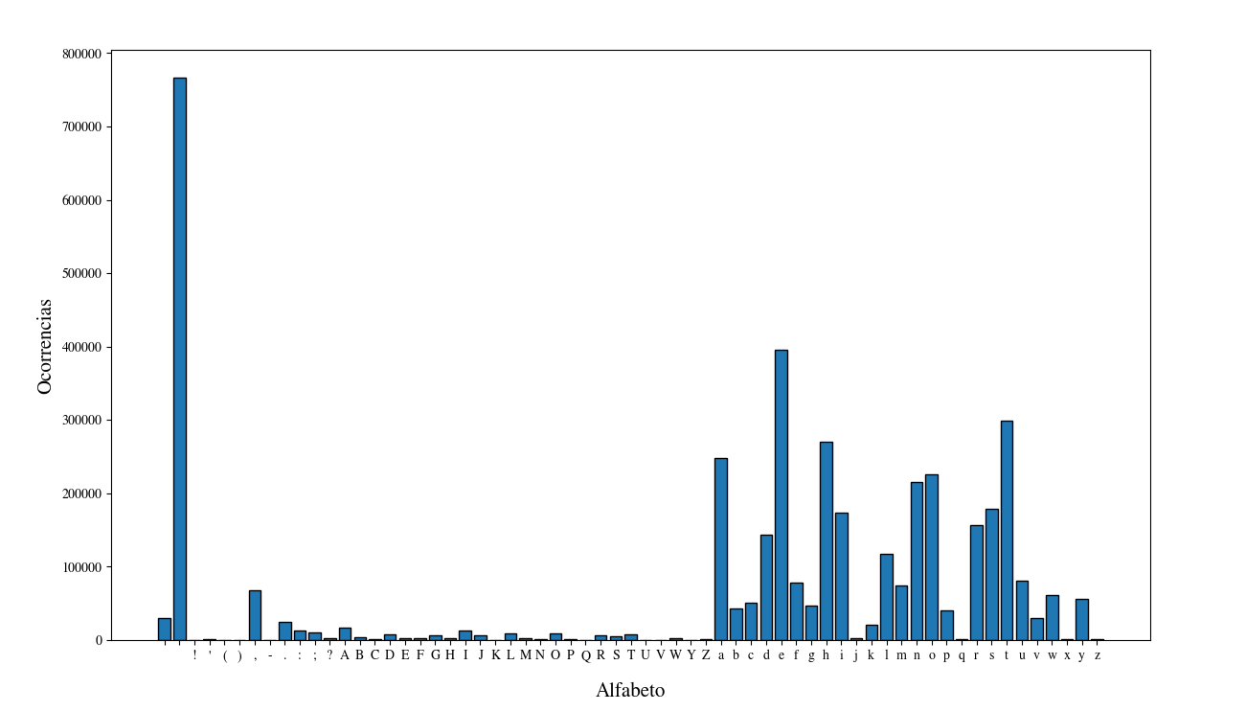
Implementação
Para demonstrar os CODECs, decidimos utilizar a linguagem Python devido à facilidade da sua leitura e implementação.
Para responder ao problema proposto iremos utilizar 4 fontes de texto distintas:
bible.txt:
Ficheiro de texto composto por uma transcrição da Bíblia em inglês.
O tamanho da data em causa é 4047392 bytes.
O tamanho do alfabeto é 63.
Tem uma entropia de 4.34275 bits/símbolo e, no pior dos casos, 5.97728 bits/símbolo.

Slide 4
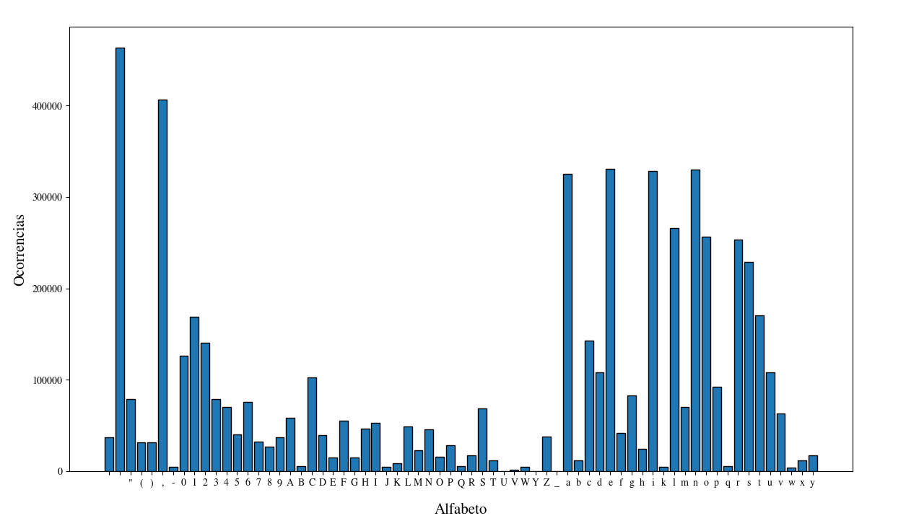
finance.csv:
Ficheiro de texto composto por data separada por virgulas.
O tamanho da data em causa é 4047392 bytes.
O tamanho do alfabeto é 67.
Tem uma entropia de 5.16995 bits/símbolo e, no pior dos casos, 6.06609 bits/símbolo.

Slide 5
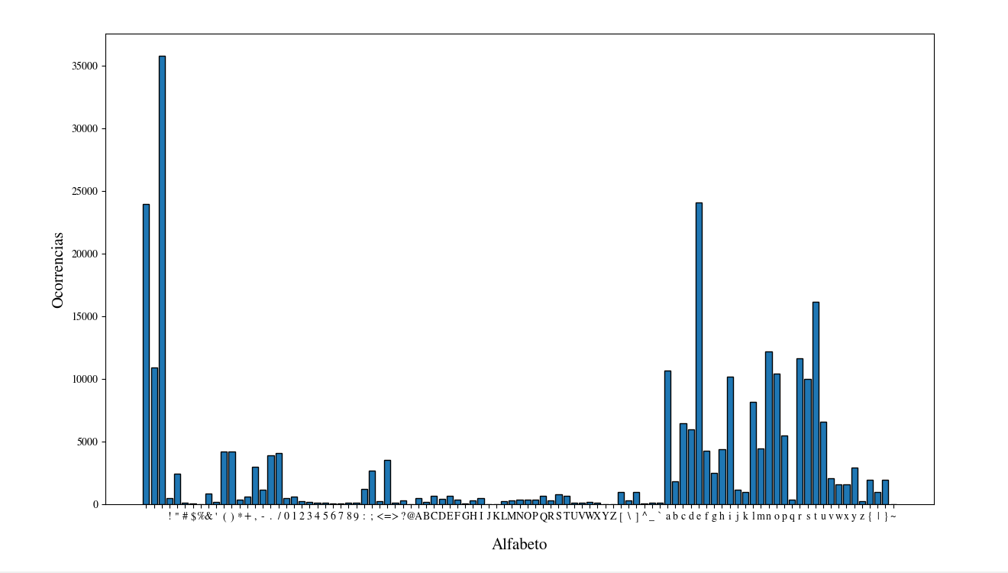
jquery-3.6.0.js:
Ficheiro de texto composto pelo código fonte da livraria de javaScript:Jquery.
O tamanho da data em causa é 4047392 bytes.
O tamanho do alfabeto é 97.
Tem uma entropia de 5.06698 bits/símbolo e, no pior dos casos, 6.59991 bits/símbolo.

Slide 6
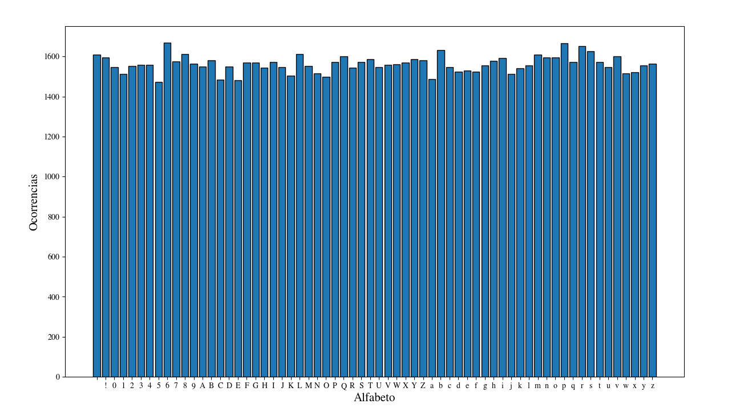
random.txt:
Ficheiro de texto composto por um conjunto de caracteres aleatórios.
O tamanho da data em causa é 4047392 bytes.
O tamanho do alfabeto é 64.
Tem uma entropia de 5.9949 bits/símbolo e, no pior dos casos, 6 bits/símbolo.
Para as diferentes fontes haverá uns CODECs melhores que outros. Logo, pretende-se encontrar o CODEC que seja mais eficaz.

Slide 7
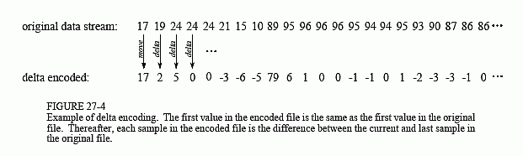
Codificações
Codificação Delta Encoding
Um exemplo da importância da dependência de data é observado quando se codifica uma imagem.
Como se trata de uma imagem, o método PNG usa uma versão de Delta Encoding ao fazer Filtering, onde em vez de se representar todos os valores de uma dada fonte, representa-se a diferença entre eles.
A codificação é muito útil uma vez que em imagens os pixéis vizinhos estão usualmente correlacionados.

Slide 8
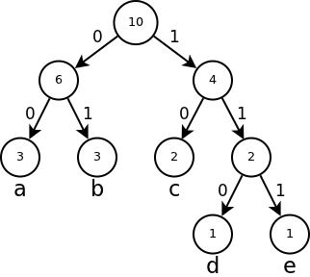
Codificação de Huffman
O Código de Huffman é ótimo devido a nenhum código ser prefixo um do outro.
Este é, sem dúvida, um dos métodos de compressão mais conhecidos devido à sua simplicidade, fácil implementação e eficácia.
A codificação de Huffman consiste em:
Ordenar os símbolos por ordem crescente de ocorrências.
Construir uma árvore binária até não haver mais símbolos:
Combinar os dois símbolos menos frequentes num único símbolo (cada folha é um símbolo sendo, portanto, um bit com um valor de 1 ou 0)
Acrescentar o novo símbolo à lista em que a frequência é a soma das frequências individuais.
A eficácia desta codificação reside no facto de os símbolos que ocorrem mais vezes serem codificados com menos bits, estando os símbolos com mais ocorrências mais próximos da raiz da árvore binária.

Slide 9

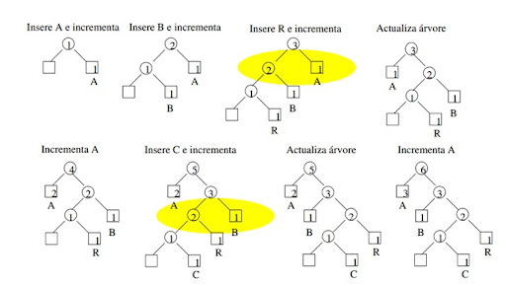
A eficiência do código de Huffman é dada por: sendo H(S) a entropia e l o número médio de bits.
Embora tenha grande eficiência, é importante referir que o código não é perfeito.
Além de termos que codificar a árvore binária gerada depois de codificar a fonte, o código de Huffman assume que:
A data usada é independente, ou seja, que os valores a comprimir são independentes, o que geralmente não são.
Tem de existir o modelo da distribuição estatística. Uma resposta para este problema foi o Modelo adaptativo de Huffman.

Slide 10
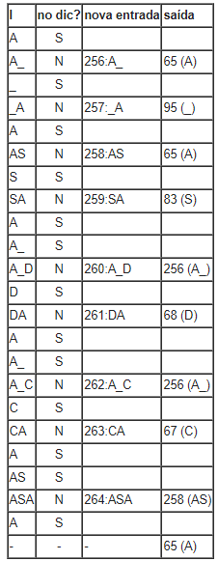
Codificação LZW
A codificação LZW, uma variante do LZ78, evita o envio duplo do "codificador" visto que, com este método, o codificador é construído progressivamente ao contrário da variante LZ78.
Este método consiste em:
Criar um dicionário com todos os símbolos do alfabeto.
Encontrar a maior sequência de símbolos ante existentes no dicionário quando surge um novo padrão constituído a | b, sendo que a já se encontra no dicionário e ab não.
Transmitir o índice do dicionário e criar uma entrada nova ab para a sua próxima ocorrência.
Continuar a codificação no símbolo b até acabar a cadeia a codificar.

Slide 11
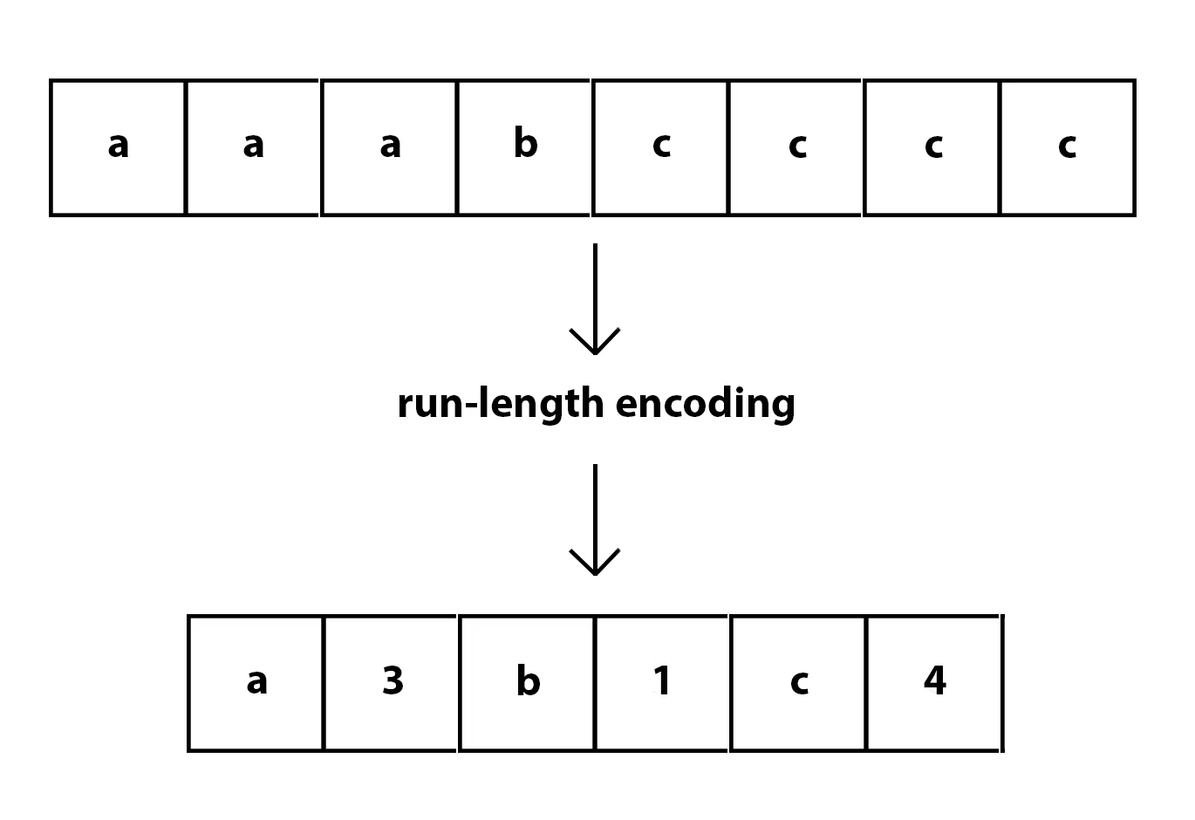
Codificação Run-Length-Encoding
Este método consiste em representar sequências de valores iguais seguidos de forma eficiente.
O algoritmo apenas é aplicável se o comprimento da sequência for maior que 3 para evitar aumentar a data inicial.
Baseia-se em substituir conjuntos de letras seguidas pelo número de ocorrências, em vez de codificar todas as ocorrências.
Um exemplo da utilização desta codificação é a seguinte:

Slide 12
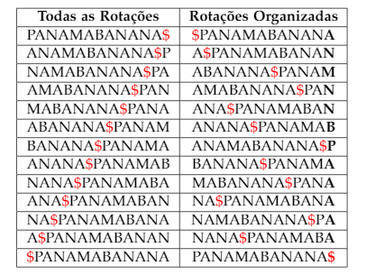
Codificação Burrows-Wheeler
A codificação Burrows-Wheeler consiste em, dada uma cadeia, adicionarmos um caracter de controlo no final.
Em seguida, criamos todas as rotações (sendo uma rotação a troca do ultimo caracter em primeiro lugar) da data, organizamos todas as colunas de rotações alfabeticamente e retiramos a cadeia codificada, sendo esta a ultima coluna das rotações ordenadas alfabeticamente.
Apesar de ser preciso guardar um caracter a mais (o caracter de controlo adicionado no final da cadeia em primeiro lugar) para ser feita a descompressão, os caracteres repetidos ficam muito próximos uns dos outros, criando um ambiente propicio para o uso de outro método por cima deste, tal como o RLE.
Um exemplo desta codificação, usando a palavra PANAMABANANA, é a seguinte:

Slide 13
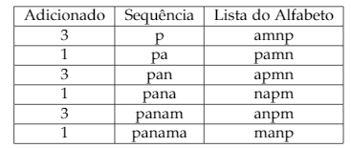
Codificação Move-to-Front
Este método de compressão faz com que os caracteres repetidos mais vezes na cadeia fiquem no principio do alfabeto da cadeia codificada.
Conseguimos ver isto em prática com o exemplo da codificação da palavra “panama”:
A lista codificada final vai ser: [3,1,3,1,3,1].

Slide 14
Métodos utilizados para resolver o problema
De modo a tentarmos comprimir o mais possível as diversas fontes de texto que nos forneceram, usámos vários tipos de algoritmos e combinações:
Codificação de Huffman.
Codificação de LZW.
Codificação LZW + Huffman (também chamada de Deflate): esta junção normalmente resulta em compressões bastante boas, uma vez que, ao codificarmos o LZW, um determinado conjunto de bits, por exemplo, 00, pode ser representado apenas por um único bit 0, se aplicarmos, em seguida, a Codificação de Huffman. Daí a nossa escolha para esta combinação.
Codificação Move-to-Front + Delta Encoding: combinação bastante eficaz, porque ao aplicarmos o Move-to-Front, obtemos uma lista codificada em que os caracteres que se repetem mais vezes aparecem nos primeiros índices da lista. Ora, isto torna-se ideal para usar o Delta Encoding de seguida.
Codificação Move-to-Front + Huffman: esta é outra combinação bastante utilizada e excelente, pois o MTF faz com que os caracteres que estão a ser transmitidos se transformem numa sequência de “movidas“ (passo que o caracter faz da sua posição atual do alfabeto ate ao princípio do mesmo). Deste modo, gera-se uma lista com caracteres repetidos diversas vezes, o que torna perfeito a aplicação do Huffman, pois ele vai codificar essas repetições de modo a obter o menor número de bits possível.
Codificação BZIP2: é um algoritmo bastante recente, usado extensivamente pela WEB, que usa diversos níveis de codificação (RLE, BW, MTF, MTF + RLE, seleção entre várias tabelas de Huffman, ...).

Slide 15

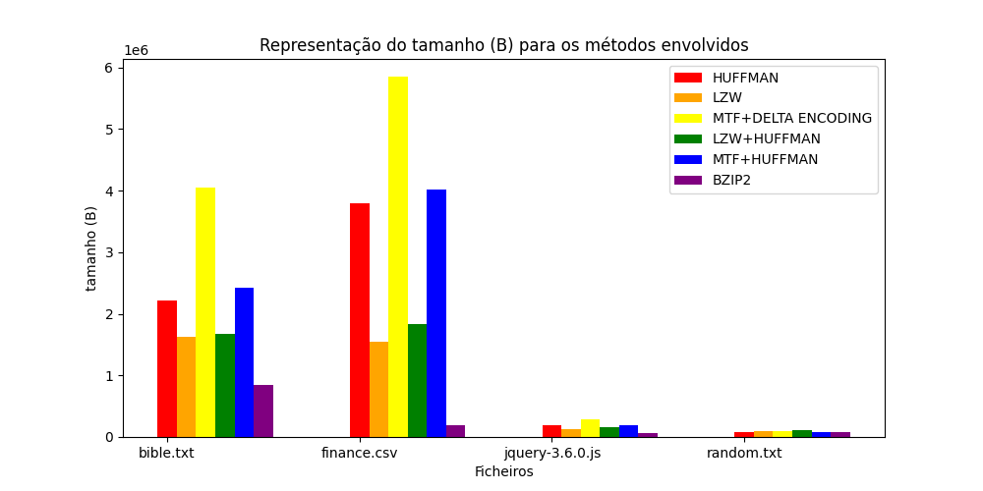
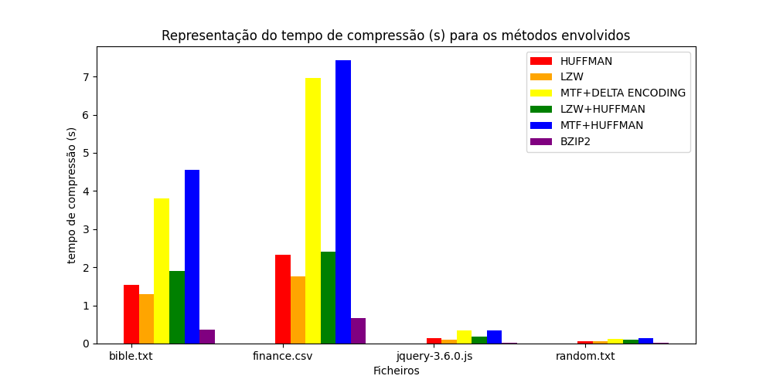
Resultados da aplicação dos CODECS
Depois de calculada a Entropia de cada uma das fontes e da sua distribuição estatística, comprimimos as fontes usando as 6 combinações anteriormente apresentadas.
Depois de realizar a compressão, calculámos a taxa de compressão de cada uma das fontes, dada pela fórmula , e a entropia inicial/comprimida, de modo a verificarmos a eficácia da data em causa e a percebermos quais das fontes tiveram mais ou menos compressão.
Também tivemos em conta o tempo de compressão e descompressão.
Em seguida, apresentamos os resultados obtidos, para cada um dos ficheiros, através de uma tabela para facilitar a comparação:
Figura 1 – tamanho dos ficheiros após a compressão. Figura 2 – tempo de compressão de cada um dos ficheiros.

Slide 16
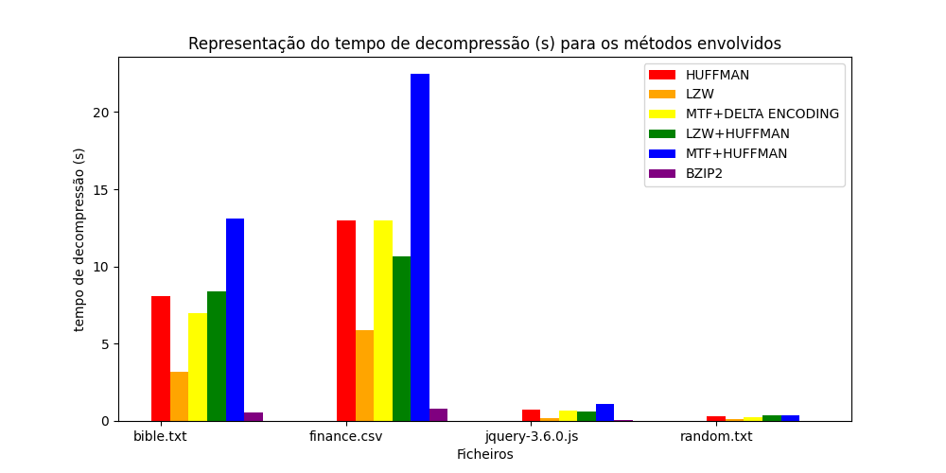
Figura 3 – tempo de descompressão de cada um dos ficheiros.
Relativamente ao bible.txt, apesar de ser um dos maiores ficheiros de texto (transcrição da Bíblia), muitos conjuntos de palavras repetem-se regularmente (and, Amem, the, ...), por ser um texto em inglês, o que faz com que a taxa de compressão seja elevada, principalmente em compressões como o LZW. No entanto, os tempos de compressão e descompressão foram um pouco elevados.
No ficheiro finance.csv, os tempos de compressão e descompressão ainda são mais altos, visto que é um texto que contém data lida em formato Excel, separada por linhas, e contém muitos números. No entanto, uma compressão como o BTW + RLE não seria eficaz para este ficheiro, uma vez que os números não podem ser codificados em RLE (perda de data no processo).
Já no jquery-3.6.0.js, como este é um ficheiro de código fonte da biblioteca jquery (linguagem de programação), existem palavras que se repetiram muitas vezes (if, var, const, ...). Para além disso, as taxas de compressão e descompressão não foram altas, pois é mais difícil retirar partido do contexto efetivamente. Os tempos de compressão e descompressão foram muito curtos, devido a este ficheiro ser muito mais reduzido que os anteriores.
O ficheiro random.txt, como é composto por caracteres do alfabeto latino ao acaso, as repetições que existem são insignificantes e pouco uniformes. Desta forma, é o ficheiro que tem mais maior entropia e menor taxa de compressão. Tal como o ficheiro jquery-3.6.0.js, os tempos de compressão e descompressão são bastante reduzidos.

Slide 17
Conclusão
Dos resultados obtidos, concluímos que a performance dos novos métodos de codificação tende a melhorar ao longo do tempo (comparando, por exemplo, os dados obtidos da codificação BZIP2 e LZW).
Também conseguimos ver a grande eficiência do CODEC BZIP2, uma vez que este resulta de uma diversidade imensa de combinações de algoritmos, o que faz com que esta codificação seja uma das mais eficazes e que resulte numa maior taxa de compressão dos ficheiros.
No entanto, com a evolução de novos métodos de compressão, estes saltos de eficiência são, por um lado, cada vez menores, uma vez que nos estamos a aproximar cada vez mais do limite físico de velocidade de transmissão, mas cada vez mais essenciais, visto que a informação nunca foi transmitida mais rapidamente.
Aprendemos que os melhores métodos são aqueles em que são aplicados mais de um algoritmo de codificação. No entanto, se continuarmos a aplicar métodos, vamos também chegar a um limite mínimo teórico de data mínima para o ficheiro, pelo que, quando aplicados em excesso, também não resulta em grandes compressões.
Com este trabalho, conseguimos entender melhor os diversos CODECS de compressão não destrutiva e a forma como os mesmos têm grandes implicações na nossa vida.

